Slide 1
ネットワークの心臓部！
「双方向通信」で動く社会の仕組み
ワークシート (シーケンス図)

Slide 2
ワークシートの記入例

Slide 3
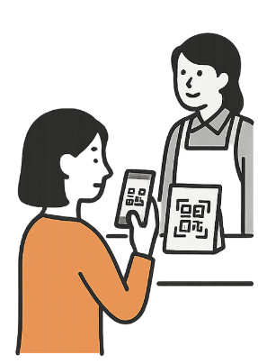
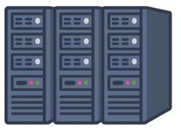
例１
双方向通信シーケンス図
たこ班 | メンバー： タコちゃん、ラッチくん
製品やサービス：QRコード決済
クライアント
スマホ
サーバー
決済会社
処理
①店名のQRコードを読み取る
②代金をユーザーが入力する
⑥決済結果を受信して表示する
リクエスト
③店名と代金を送信し、決済をお願い
処理
④店名と代金を受信する
⑤残高が代金より多いなら
残高から代金を引く
支払い後の残高をユーザーに送信
でなければ
ユーザーに「残高不足」を送信
レスポンス
⑤”決済結果を送信

Slide 4
生徒記入用ワークシート（次のスライドから）
【ワークシート作成のポイント】
本スライドをクラスで共同編集する。
お互いにワークシートを見合い、参考にさせてもらう。
自分のスライド以外を勝手に改変しない（書き込む、消すなど）。その他、マナーを守る！

Slide 5
双方向通信シーケンス図
班 | メンバー：
製品やサービス：
クライアント
サーバー
処理
リクエスト
処理
レスポンス

Slide 6
双方向通信シーケンス図
班 | メンバー：
製品やサービス：
クライアント
サーバー
処理
リクエスト
処理
レスポンス

Slide 7
双方向通信シーケンス図
班 | メンバー：
製品やサービス：
クライアント
サーバー
処理
リクエスト
処理
レスポンス

Slide 8
双方向通信シーケンス図
班 | メンバー：
製品やサービス：
クライアント
サーバー
処理
リクエスト
処理
レスポンス

Slide 9
双方向通信シーケンス図
班 | メンバー：
製品やサービス：
クライアント
サーバー
処理
リクエスト
処理
レスポンス

Slide 10
双方向通信シーケンス図
班 | メンバー：
製品やサービス：
クライアント
サーバー
処理
リクエスト
処理
レスポンス

Slide 11
双方向通信シーケンス図
班 | メンバー：
製品やサービス：
クライアント
サーバー
処理
リクエスト
処理
レスポンス

Slide 12
双方向通信シーケンス図
班 | メンバー：
製品やサービス：
クライアント
サーバー
処理
リクエスト
処理
レスポンス

Slide 13
双方向通信シーケンス図
班 | メンバー：
製品やサービス：
クライアント
サーバー
処理
リクエスト
処理
レスポンス

Slide 14
双方向通信シーケンス図
班 | メンバー：
製品やサービス：
クライアント
サーバー
処理
リクエスト
処理
レスポンス

Slide 15
双方向通信シーケンス図
班 | メンバー：
製品やサービス：
クライアント
サーバー
処理
リクエスト
処理
レスポンス

Slide 16
双方向通信シーケンス図
班 | メンバー：
製品やサービス：
クライアント
サーバー
処理
リクエスト
処理
レスポンス

Slide 17
双方向通信シーケンス図
班 | メンバー：
製品やサービス：
クライアント
サーバー
処理
リクエスト
処理
レスポンス

Slide 18
双方向通信シーケンス図
班 | メンバー：
製品やサービス：
クライアント
サーバー
処理
リクエスト
処理
レスポンス

Slide 19
双方向通信シーケンス図
班 | メンバー：
製品やサービス：
クライアント
サーバー
処理
リクエスト
処理
レスポンス

Slide 20
双方向通信シーケンス図
班 | メンバー：
製品やサービス：
クライアント
サーバー
処理
リクエスト
処理
レスポンス

Slide 21
双方向通信シーケンス図
班 | メンバー：
製品やサービス：
クライアント
サーバー
処理
リクエスト
処理
レスポンス

Slide 22
双方向通信シーケンス図
班 | メンバー：
製品やサービス：
クライアント
サーバー
処理
リクエスト
処理
レスポンス

Slide 23
双方向通信シーケンス図
班 | メンバー：
製品やサービス：
クライアント
サーバー
処理
リクエスト
処理
レスポンス

Slide 24
双方向通信シーケンス図
班 | メンバー：
製品やサービス：
クライアント
サーバー
処理
リクエスト
処理
レスポンス

Slide 25
双方向通信シーケンス図
班 | メンバー：
製品やサービス：
クライアント
サーバー
処理
リクエスト
処理
レスポンス

